Slide 1
Типи зниження стійкості
ІП-15 Мєшков Андрій

Slide 2

Психологічна стійкість
Психологічна стійкість - це соціально-психологічна характеристика особистості, що полягає у здатності переносити екстраординарність ситуації без будь-якої шкоди для себе та долати її наслідки за допомогою способів, що вдосконалюють особистість, що підвищують рівень її адаптації та соціальну зрілість. Фактично ця характеристика означає наявність адаптивного потенціалу особистості, що зумовлює її можливості у подоланні важких ситуацій.

Slide 3
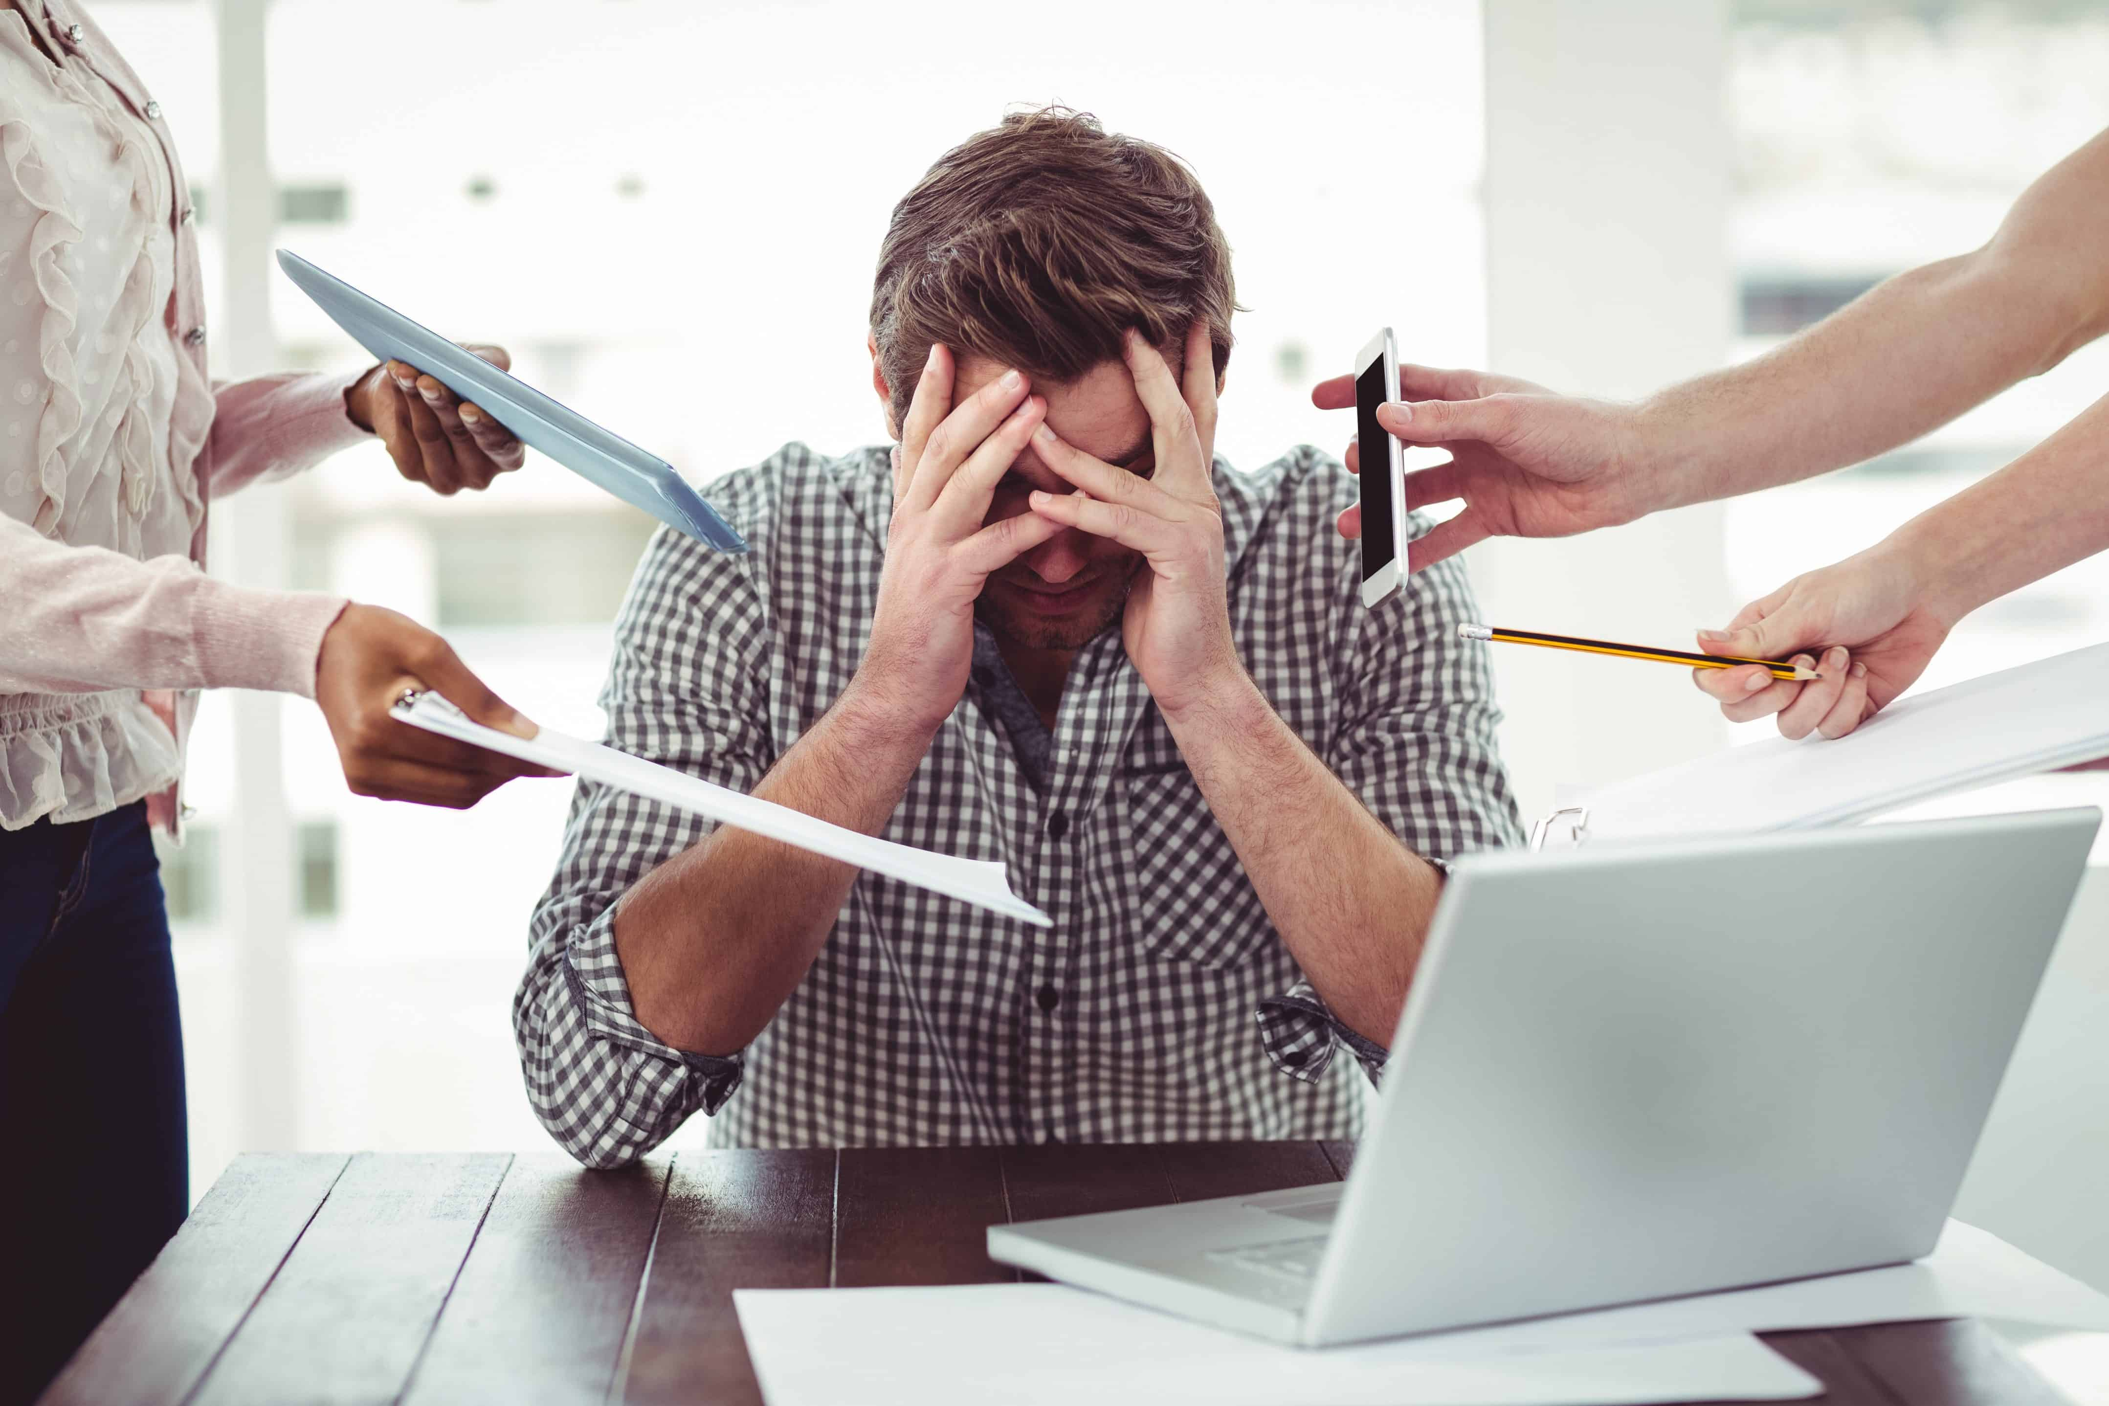
Зниження стійкості
Під зниженням стійкості розуміється психічний стан, що відбиває підвищений рівень тривожності, відсутність психологічного комфорту певних умов праці та, з іншого боку, готовність діяти. Чинниками можуть виступати перехід у новий колектив, трудові конфлікти, особистісні проблеми індивіда. Має сильний вплив на ефективність діяльності, якість праці та працездатність загалом.

Slide 4


Типи конфлікту
01
02
Внутрішньоособистісний
Міжособистісний
03
04
Міжгруповий
Між організацією та колективом
невідповідність внутрішніх очікувань та домагань посадових обов'язків або статусу працівника
невідповідність норм, правил і цінностей двох працівників або конкуренція працівників з однаковими показниками з будь-якого питання
конфлікт між двома і більше групами через конкуренцію, різні норми, цінності, правила поведінки та особистісні характеристики членів групи
зазвичай відбувається через невідповідність вимог до працівників та оплати праці за виконувані роботи або неприйняття політики керівництва з будь-якого питання

Slide 5

Невпевненість
Невпевненість створює проблеми у спілкуванні, заважає кар'єрному зростанню, створенню сім'ї, дає відчуття «я гірша за всіх». Негатив накопичується і згодом є ймовірність виникнення стресів, депресії та інших психологічних проблем. Але люди не народжуються невпевненими, через певні причини вони стають такими.

Slide 6
Причини невпевненості:
01
02
Неправильне виховання
Проекція
03
04
Погані новини
Негативний вплив соціального середовища
батьки постійно смикають дітей, позбавляють свого «я»
Копіювання поведінки дорослих у дитячому віці
Засоби масової інформації подають нам багато негативу щодня. Переглянувши або прослухавши ранкові новини з масою подій, погіршення економіки, ми закладаємо собі негативний стан на весь день.
Люди потрапляють під чужий вплив, не мають своєї думки (шаблонність і стереотипність).

Slide 7
ДЯКУЮ ЗА УВАГУ!!!

